Slide 1


随心穿
项目展示
-- biu biu组

Slide 2

随心穿
CATALOG
创意点
版本更新（过程化）
完成进度

Slide 3

随心穿
创意点
设计打造出一款专门为女性消费者提供一个服装租赁、穿搭分享平台，开启衣物共享模式，能够更好地解决女性的着装问题以及女性市场普遍存在的资源浪费问题的APP。
衣服详情页
穿搭
心愿单

Slide 4
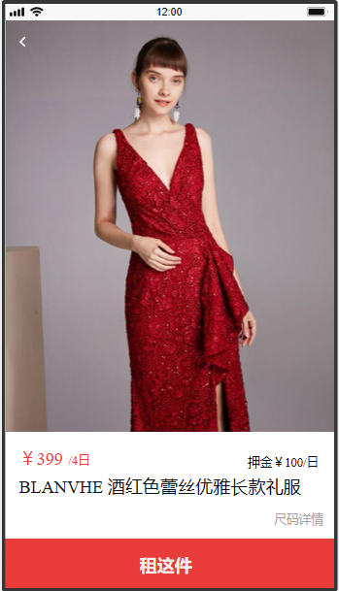
创意点
1
详情页
在首页中有推荐好物，各种鞋子、包包、裙子、礼服等等，用户可以根据自己的喜好点击进入详情页，参照租金、押金后，选择尺码点击“租这件”，待租借结束后，将衣服退还，衣服回收后自动返回押金，这样避免了女生某些衣服穿的次数特别少还要买的麻烦。

Slide 5
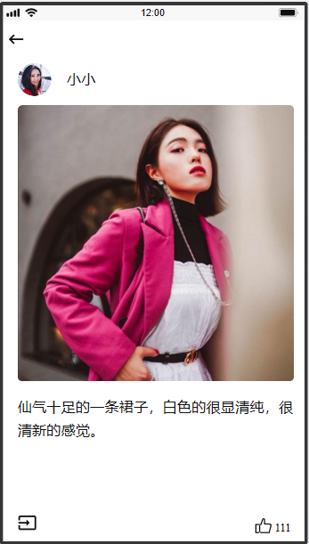
创意点
2
穿搭
用户可以根据该详情页中关于某件衣服的穿搭详情，参考穿搭效果点赞人数以及用户评价，以此决定自己是否选择租赁这件商品。

Slide 6
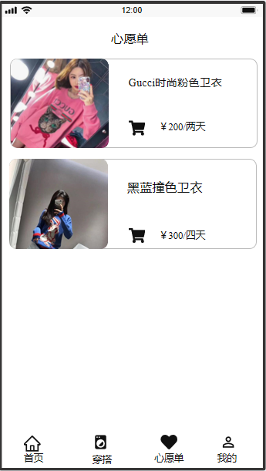
创意点
3
心愿单
项目提供一个空间，用户可以在这里存储自己喜欢的物品，防止下次刷新时找不到。

Slide 7
随心穿
版本更新（过程化）
接口文档
前端界面
后台界面
数据库
后台接口配置

Slide 8
版本更新（过程化）
1
接口文档
一、什么是接口文档？
在项目开发中，web项目的前后端分离开发，APP开发，需要由前后端工程师共同定义接口，编写接口文档，之后大家都根据这个接口文档进行开发，到项目结束前都要一直维护。
E:\PT\github\Suixinchuan\随心穿-文档\项目规划\接口文档.docx

Slide 9
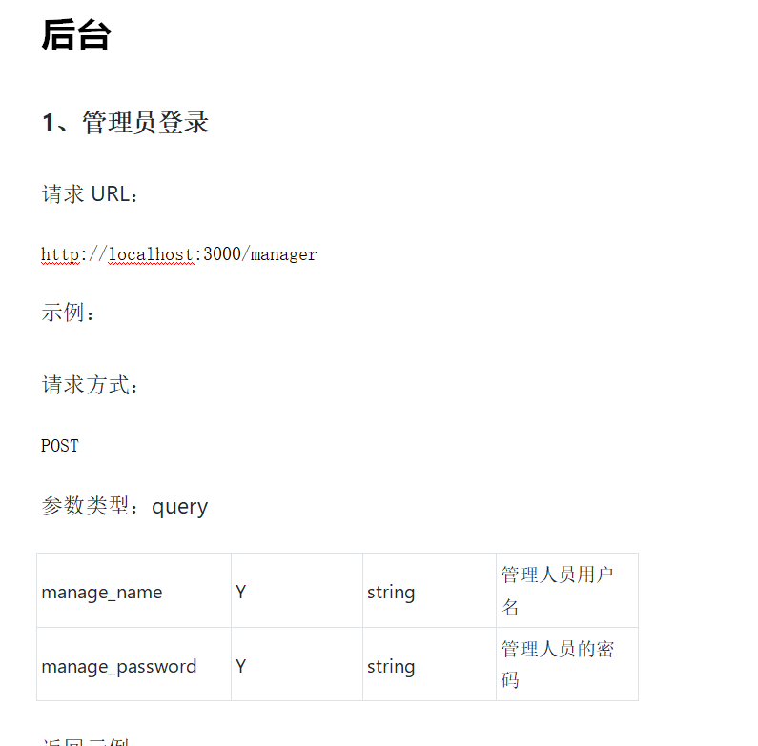
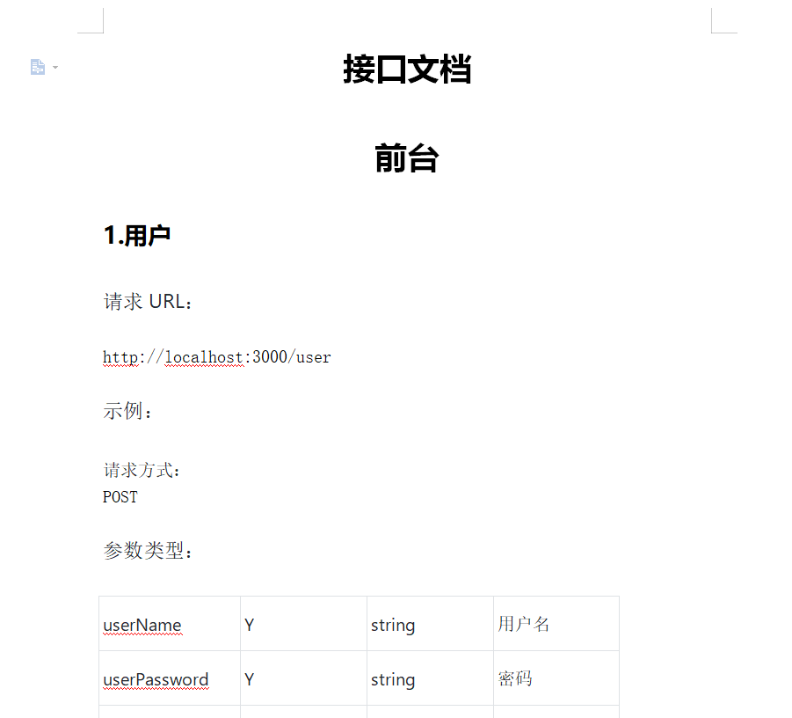
版本更新（过程化）
1
接口文档

Slide 10
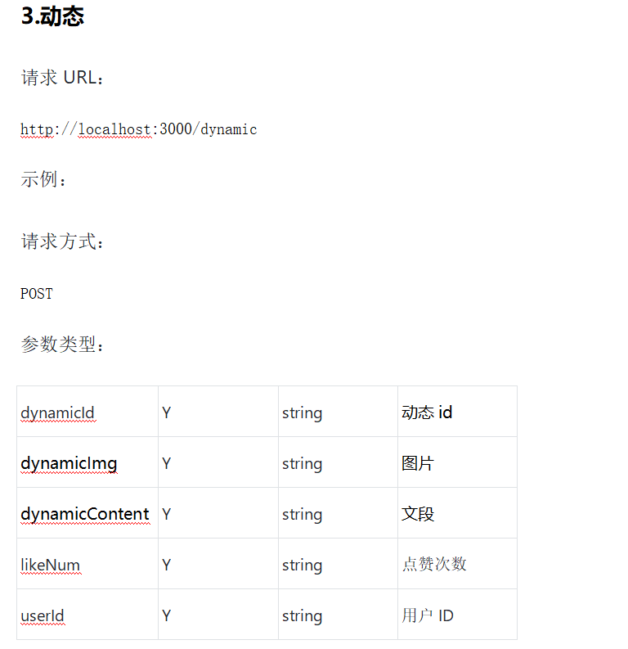
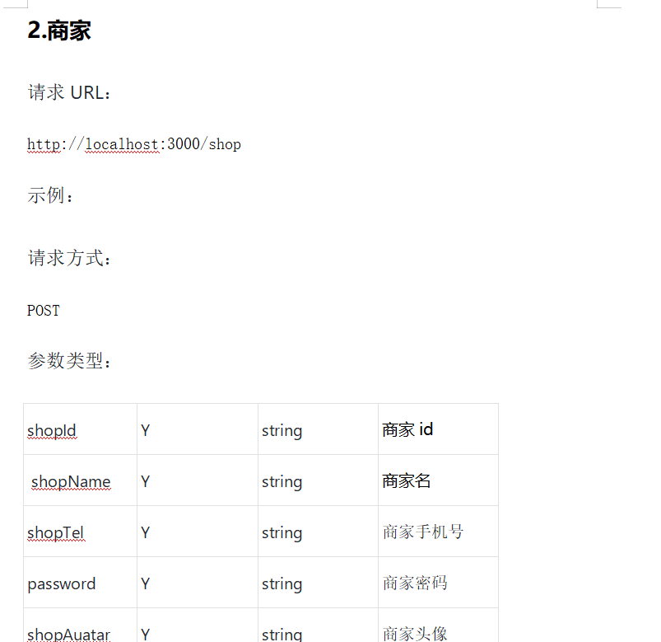
版本更新（过程化）
1
接口文档

Slide 11
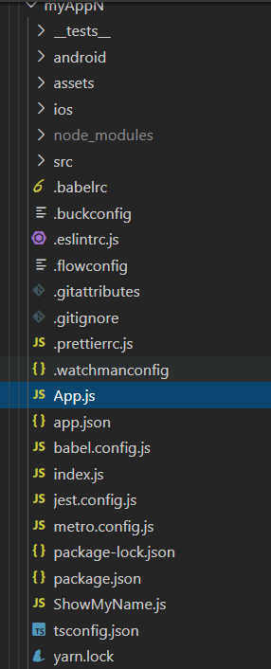
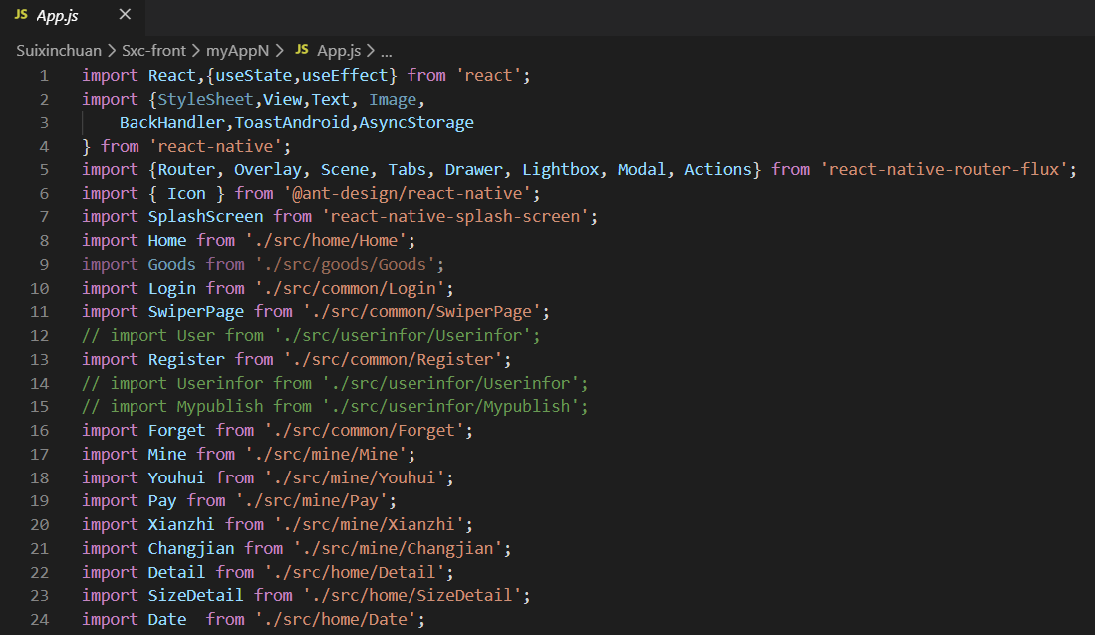
版本更新（过程化）
2
前端界面
前端我们运用了react-native及其中的各种组件。首先我们将项目分成了六部分，分别分给组内成员，各成员分别针对于自己负责的内容进行代码实现。然后将各部分综合到一起，实现了前端原型界面。

Slide 12
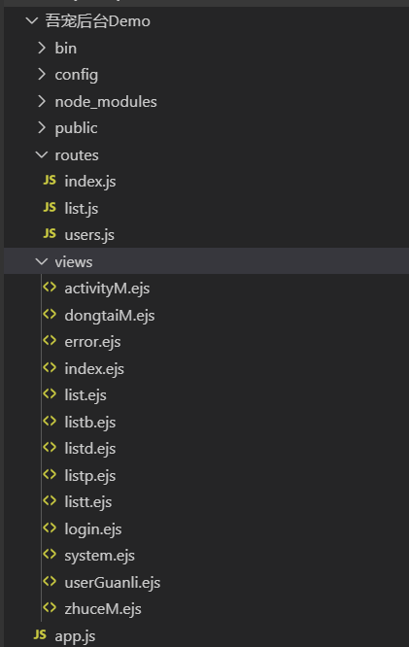
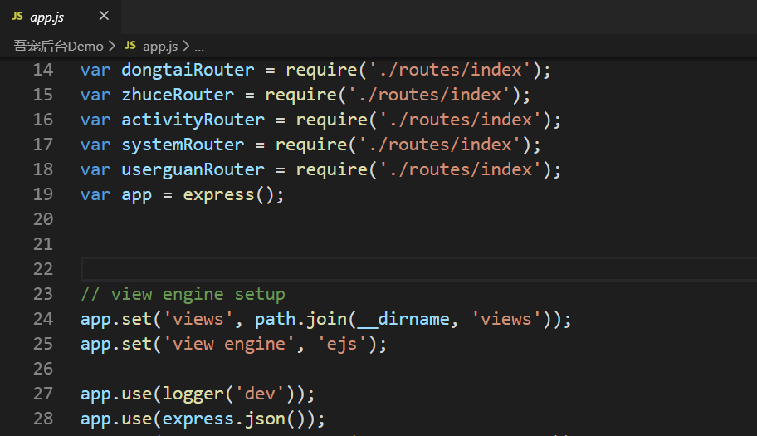
版本更新（过程化）
3
后台界面
后台运用了Express，实现了从数据库读取数据，并且实现了编辑、删除、添加、登录等功能。

Slide 13
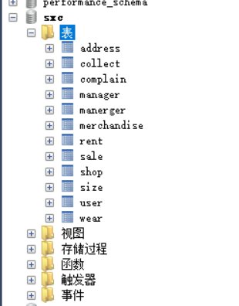
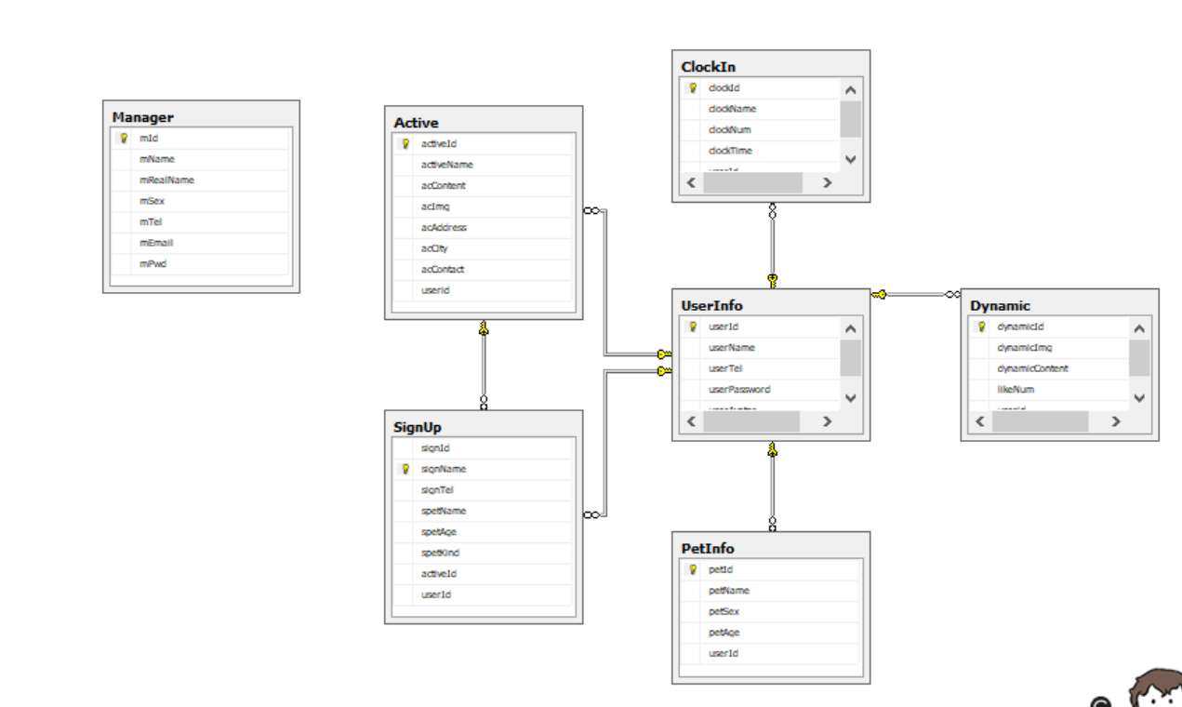
版本更新（过程化）
4
数据库
我们用mySQL搭建了数据库

Slide 14
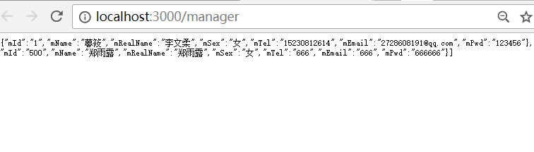
版本更新（过程化）
5
后台接口配置
实现后台接口配置，可以从接口获取数据

Slide 15
随心穿
完成进度
见项目

Slide 16

本阶段完成：
1.编写项目文档（资源计划、设计说明书等）
2.完成设计前后台原型原型 https://free.modao.cc/app/56cc62386319bc54e78b20b3a4bf5de434eba17c#screen=s0F8029440D1581473999405
3.接口配置、构建数据库
4.后台与数据库连接及增删改查的基本功能
本阶段任务分配：
E:\PT\github\Suixinchuan\随心穿-实训周报\第一周.docx
E:\PT\github\Suixinchuan\随心穿-实训周报\第二周.docx
E:\PT\github\Suixinchuan\随心穿-实训周报\第三周.docx
下一阶段计划；
1.前台请求数据
2.前台数据读取及基本功能实现

Slide 17
THANK YOU

